Slide 1
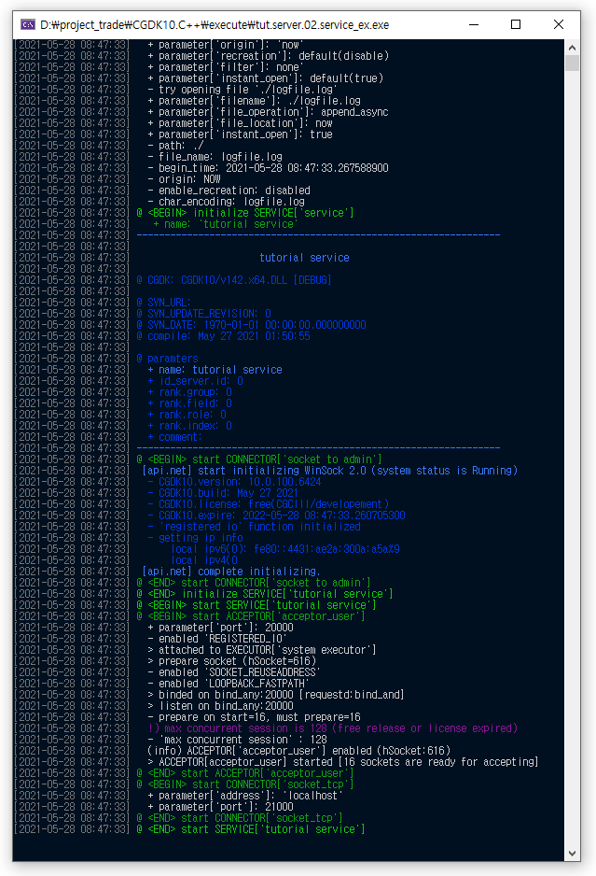
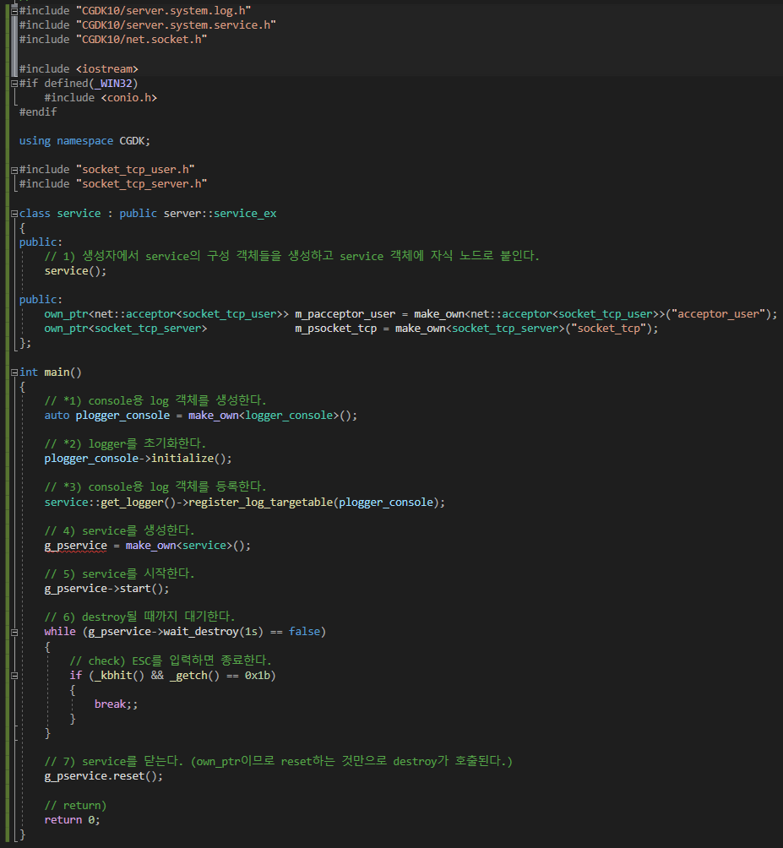
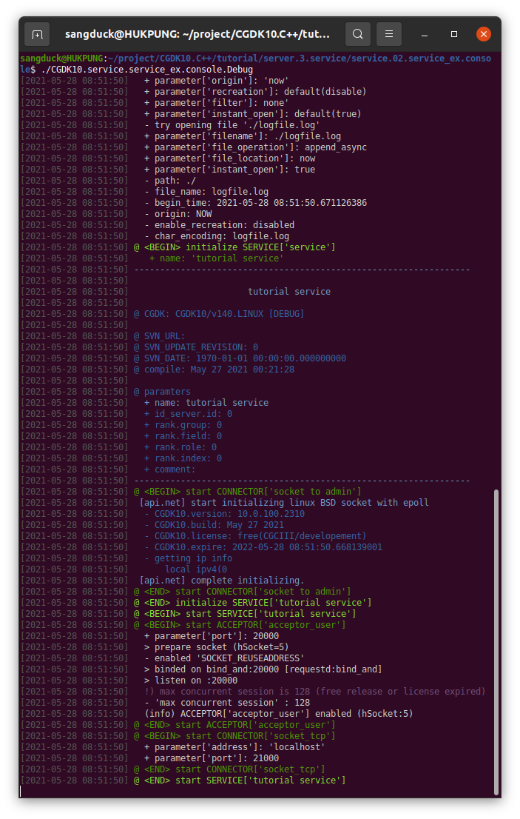
WINDOWS
source y CGCII
LINUX

Slide 2



Slide 3


CGCII server
SERVER.A
connect
socket
querier
RDB.A
socket
SERVER.B
connect
querier
RDB.B
acceptor
acceptor
bind
bind
connect
connect
USER
USER
USER
USER
USER

Slide 4
server
SERVER.A
server
engine
RDB.A
connect
SERVER.B
connect
RDB.B
bind
connect
USER
USER
USER

Slide 5
CGCII 비동기 I/O 처리
❖ i/o 발생 했을 때만 처리하기 때문에 무동작 시 부하가 없다.
system_executor::
scheduler
…
schedulable
schedulable
schedulable
executor
➊ schedulalble 객체를 system_executor에 등록합니다.
➋ 정해진 조건이 되면 schedulable에서 executor로 실행을 걸어줍니다.
…
thread.0
thread.1
thread.n
➌ thread에서 실행합니다.

Slide 6
폴링방식 I/O 처리
CGCII 비동기 I/O 처리
❖ i/o 발생 여부와 상관없이 계속 검사를 해야 하기 때문에
무동작이 없을 때도 부하를 차지한다.
❖ i/o 발생 했을 때만 처리하기 때문에 무동작 시 부하가 없다.
threaed.1
threaed.2
threaed.3
➊ i/o 이벤트 발생시 비동기적 통보
socket
socket
socket
socket
EVENT QUEUE
socket
socket
socket
socket
.
.
.
.
.
.
.
.
.
.
.
.
socket
➋ i/o 이벤트 threaed에 배분
socket
socket
socket
socket
threaed.1
threaed.2
threaed.3
➊ 주기적으로 모든 소켓에서 i/o 이벤트 발생했는가를 검사
➋ 발생한 i/o 이벤트 있으면 처리
➌ 각 thread에서 배분 받은 i/o이벤트를 처리한다.
폴링방식 이벤트 처리
CGCII 비동기 이벤트 처리
❖ 아무런 실행이 없어도 계속 폴링을 돌아야 하기 때문에
무동작시에도 부하가 발생한다.
❖ 폴링 간격 만큼의 딜레이가 있을 수 있어 정시성이 떨어진다.
❖ 정확히 실행 시에만 동작하므로 무동작시 부하가 없다.
❖ 딜레이가 없어 정시성이 뛰어나다.
…
priority queue
…
…
eveent
eveent
eveent
eveent
eveent
eveent
eveent
➊ 제일 앞 event의 실행시간까지 wait(sleep)한다.
➋ 실행 시간이 되면 깨어나 제일 앞 이벤트만 실행하고 다음
실행시간에 맞춰 재정렬한다.
➌ 다시 ➊번으로 무한 반복
➊ 주기적으로 모든 event를 돌며 실행할 시간이 되었는지 검사한다.
➋ 실행할 시간이 된 이벤트를 실행한다.

Slide 7
➌ 새로운 socket 객체를 생성
➎ socket 객체의 on_connect()함수 호출
socket
➌ ❶❷❸❹❺❻❼❽❾❿⓫⓬⓭⓮⓯⓰⓱⓲⓳⓴
on_connect(…)
접속되었을 때 호출
on_fail_connect (…)
접속 실패했을 때 호출
on_disconnect(…)
접속 종료되었을 때 호출
⓿ ❶❷❸❹❺❻❼❽❾❿ ⓫⓬⓭⓮⓯⓰⓱⓲⓳⓴
➊ port를 열어 접속 요청 대기
on_message(…)
메시지 수신했을 때 호출
acceptor
disconnect(…)
접속 종료 (graceful close)
closesocket(…)
접속 강제 종료 (abortive close)
❶❷❸❹❺❻❼❽❾❿⓫⓬⓭⓮⓯⓰⓱⓲⓳⓴
➊➋➌➍➎➏➐➑➒➓
send(…)
데이터 전송
➍ client와 socket 접속을 성사
client
➌ socket 객체로 접속 요청을 accep한다.
➋ client에서 접속 요청
기본 socket 클래스
CGDK::net::socket::tcp<T>
①②③④⑤⑥⑦⑧⑨⑩⑪⑫⑬⑭⑮⑯⑰⑱⑲⑳​㉑㉒㉓㉔㉕㉖㉗㉘㉙㉚㉛㉜㉝㉞㉟㊱㊲㊳㊴㊵​㊶㊷㊸㊹㊺㊻㊼㊽㊾㊿

Slide 8
➊ 기본 socket 클래스
CGDK::net::socket::tcp<T>
➌ ❶❷❸❹❺❻❼❽❾❿⓫⓬⓭⓮⓯⓰⓱⓲⓳⓴
socket
on_connect(…)
접속 되었을 때 호출
on_fail_connect (…)
접속 실패했을 때 호출
⓿ ❶❷❸❹❺❻❼❽❾❿ ⓫⓬⓭⓮⓯⓰⓱⓲⓳⓴
on_disconnect(…)
접속 종료되었을 때 호출
on_message(…)
메시지 수신했을 때 호출
❶❷❸❹❺❻❼❽❾❿⓫⓬⓭⓮⓯⓰⓱⓲⓳⓴
➊➋➌➍➎➏➐➑➒➓
disconnect(…)
접속 종료 (graceful close)
closesocket(…)
접속 강제 종료 (abortive close)
send(…)
데이터 전송
+
connect_requestable
on_request_connect(…)
접속 요청할 때 호출
➌ socket 객체로 접속 요청을 accep한다.
request_connect(…)
접속 요청
➎ socket과 on_connect()함수를 호출합니다.
➋ 접속요청 기능 컴포넌트
(CGDK::net::io::connect_requestable::Ntcp)
➍ client와 socket과 접속을 성사시킵니다.
①②③④⑤⑥⑦⑧⑨⑩⑪⑫⑬⑭⑮⑯⑰⑱⑲⑳​㉑㉒㉓㉔㉕㉖㉗㉘㉙㉚㉛㉜㉝㉞㉟㊱㊲㊳㊴㊵​㊶㊷㊸㊹㊺㊻㊼㊽㊾㊿

Slide 9

















압도적 성능
압도적 안정성
다양한 외부 연결
실시간 서버
빠른 개발
기술지원
스케일 아웃
다양한 서버 플랫폼
다양한 클라이언트 지원
튜터리얼
실시간 서버 정보
개발 지원
웹서버
어드민 시스템
검증된 엔진

Slide 10



NATIVEE API level
특정 OS/플랫폼 전용 함수들(api)
플랫폼 고유 기능을 사용하여 최적화된 구현이 가능
하지만 플래폼마다 다른 api에 맞춰 직접 구현해야하는 어려움이 있음.
socket api
winsock api
STANDARD API level
저수준 socket api를 표준화한 레벨
서버 플랫폼에 관계없이 동일한 구현 가능
최적화는 일부 희생
…
boost:asio
C++ Network.TS
Library Level
여러 함수들을 단순히 모아 놓은 것
zlib
…
ENGINE Level
핵심 기능을 구현해 놓은 모듈
자동차의 엔진과 같은 개념
CGC.II.
CGDK.system
CGDK.net.socket
CGDK.server.log
FRAMEWORK Level
구조까지 제공해 일부만 제정의 혹은 설정하여 서비스 제작
CGDK.net.p2p
CGDK.server.group
CGDK.server.service
SOLUTION Level
특정 서비스에 특화해 필요한 기능들을 통합/구현해 간단한 구현만으로 서비스를 구성할 수 있도록 한 것
대상 서비스가 구체적으고 특화
주식거래 시스템, 웹솔루션, 채팅 시스템
CGDK.server.doss
CGDK.server.time_event
CGDK.server.admin
…
paas
SERVICE Level
실제 서비스되는 서버를 구현하는 레벨
Game server
Game server
Web Service

